Slide 1
PJEŠACI I BICIKLISTI U CESTOVNOM PROMETU

Slide 2
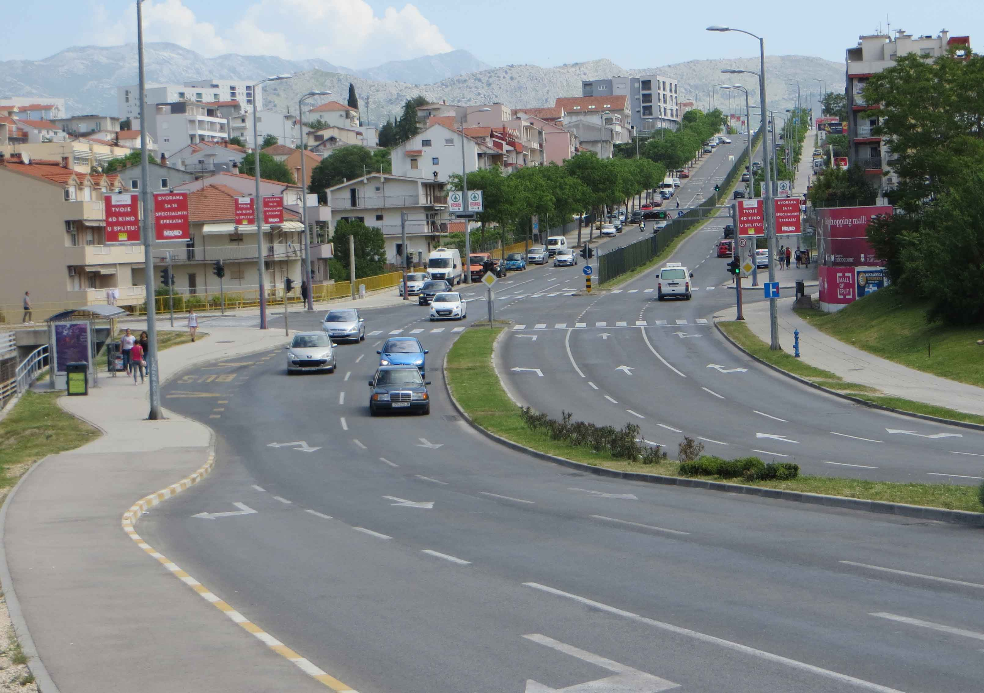
Nogostup-dio
ceste za kretanje pješaka
Kolnik-dio ceste za kretanje vozila
Prometnica-svaka izgrađena površina kojom se odvija promet.
Cesta-prometnica u cestovnom prometu.

Slide 3
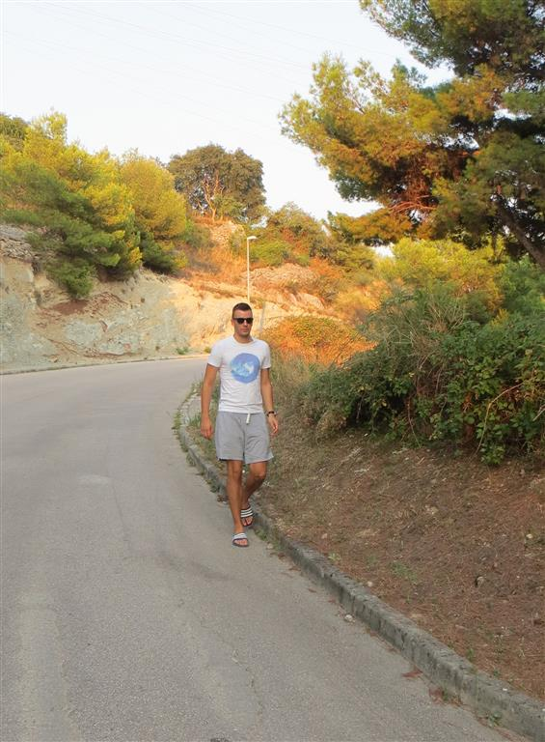
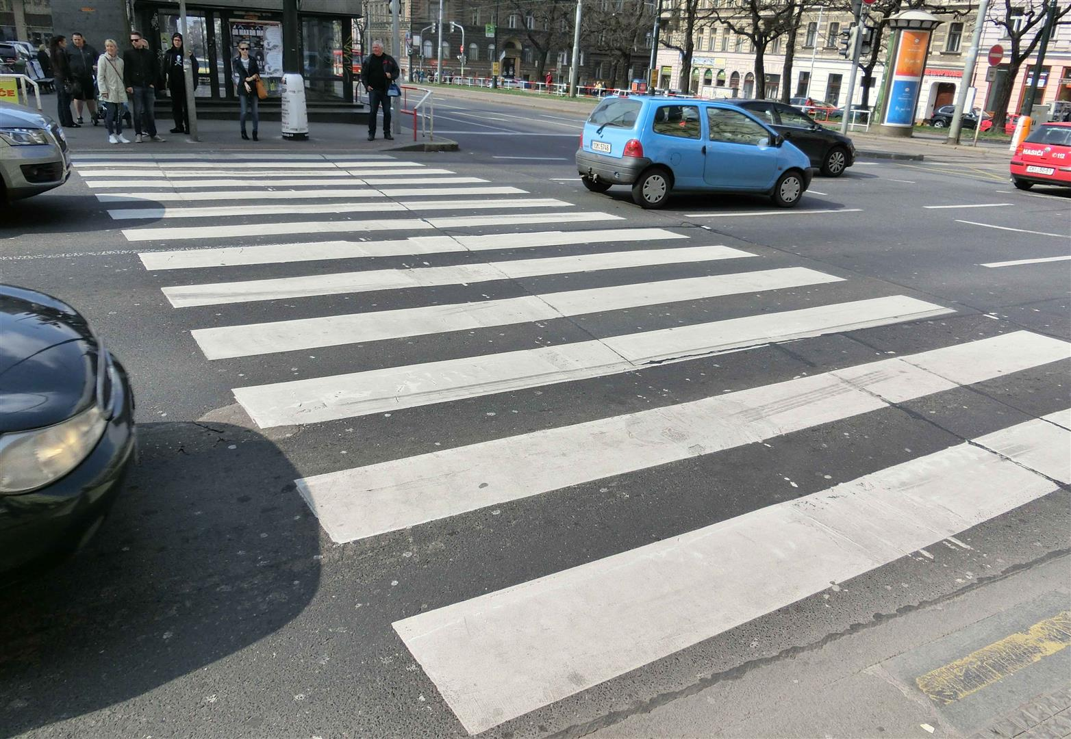
Kretanje pješaka na prometnici
Ako uz kolnik nije izgrađen nogostup pješaci se smiju kretati lijevom stranom kolnika, što bliže rubu kolnika.
Pješaci kolnik smiju prelaziti na pješačkim prijelazima. Iznimno, pješaci smiju prelaziti kolnik i na mjestima gdje ne postoji obilježeni pješački prijelaz ako je najbliži pješački prijelaz udaljen od tog mjesta najmanje 50 metara u naseljenim mjestima, odnosno 100 metara na nenaseljenom dijelu prometnice.

Slide 4
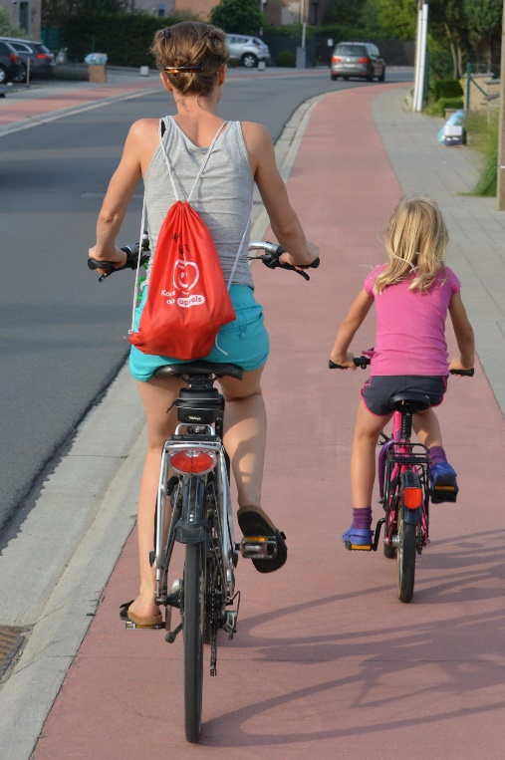
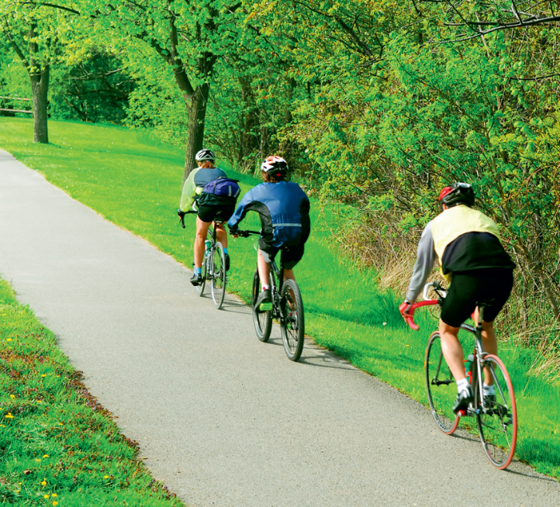
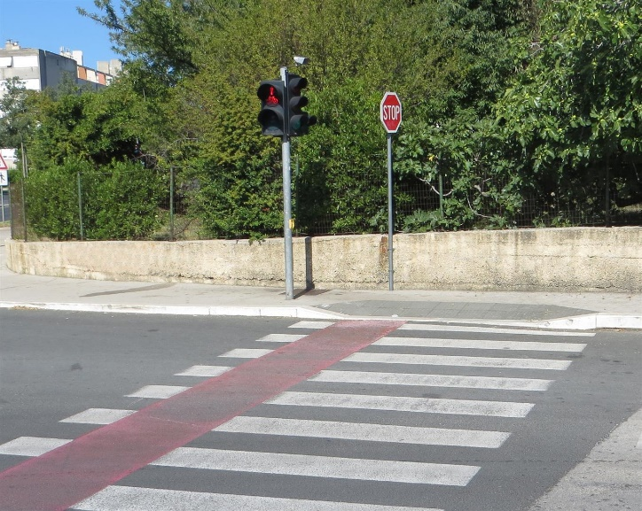
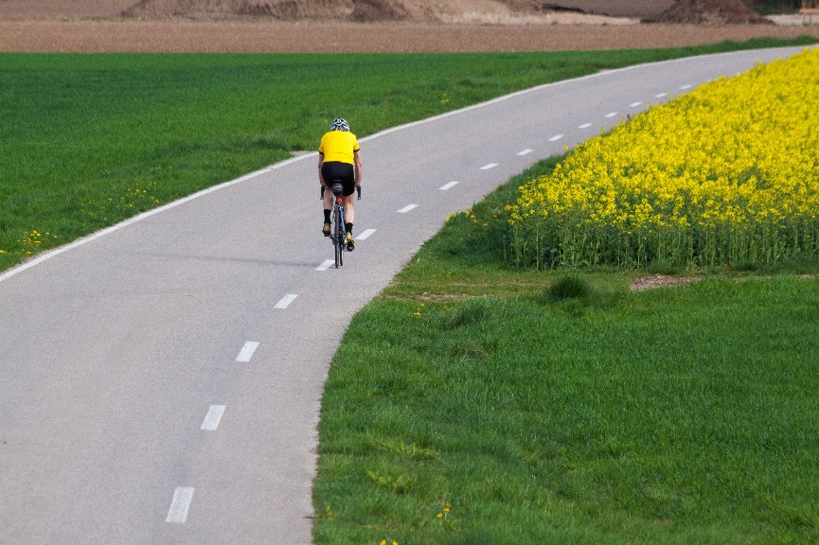
Kretanje biciklista na prometnici
Ako su uz kolnik izgrađene biciklističke staze ili je na kolniku ucrtana biciklistička traka biciklisti se moraju kretati isključivo po njima.
Na prometnicama gdje ne postoje biciklističke staze ili trake biciklist vozi desnom stranom kolnika, udaljen najviše 1 metar od desnog ruba trake. Ukoliko se kolnikom kreće grupa biciklista, dužni su voziti u koloni.
Biciklistička staza
Biciklist je dužan gurati bicikl preko pješačkog prijelaza osim ako je na pješačkom prijelazu ucrtana crvena traka kojom biciklisti smiju voziti.
Biciklistička traka

Slide 5
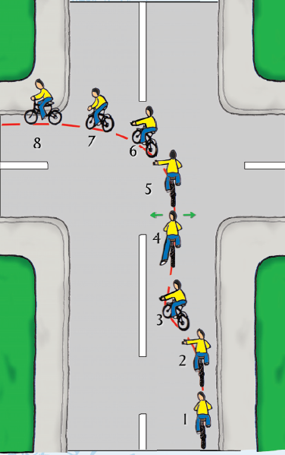
Biciklisti su jednako kao i vozači motornih vozila prije mijenjanja smjera skretanja (skretanje, pretjecanje i obilaženje prepreke na prometnici) obvezni dati znak namjere mijenjanja smjera.
Vozači bicikla namjeru skretanja pokazuju visoko odručenom rukom u smjeru mijenjanja smjera.

